Slide 1
SERIES DE TIEMPO
Pronóstico dinámico de un MA(4)
Galería del concurso: ¿cuál es la gráfica más bonita?
12 alumnos
R · Gretl
Octubre 2026
Notes:
Portada. Presentamos la galería con las gráficas de los 12 alumnos para el concurso de la gráfica más bonita.

Slide 2
El ejercicio: un MA(4) simulado
1
2
3
Simulamos el proceso
Pronóstico dinámico
Medimos el error
MA(4) con media μ = 10 y θ = (0.5, 0, 0.8, −0.2). Muestra de n = 244 datos mensuales desde 1980.
Se estima con t = 1,…,232 y se pronostican 12 meses de forma dinámica (h = 1,…,12), con intervalos de confianza.
PMSE: promedio de (real − pronóstico)².
PMPE: promedio de (real − pronóstico) / real, en %.
El reto: resumir todo esto en una sola gráfica… ¡y que sea la más bonita!
Notes:
Explicar brevemente qué se simuló, cómo se estimó y qué miden PMSE y PMPE.

Slide 3
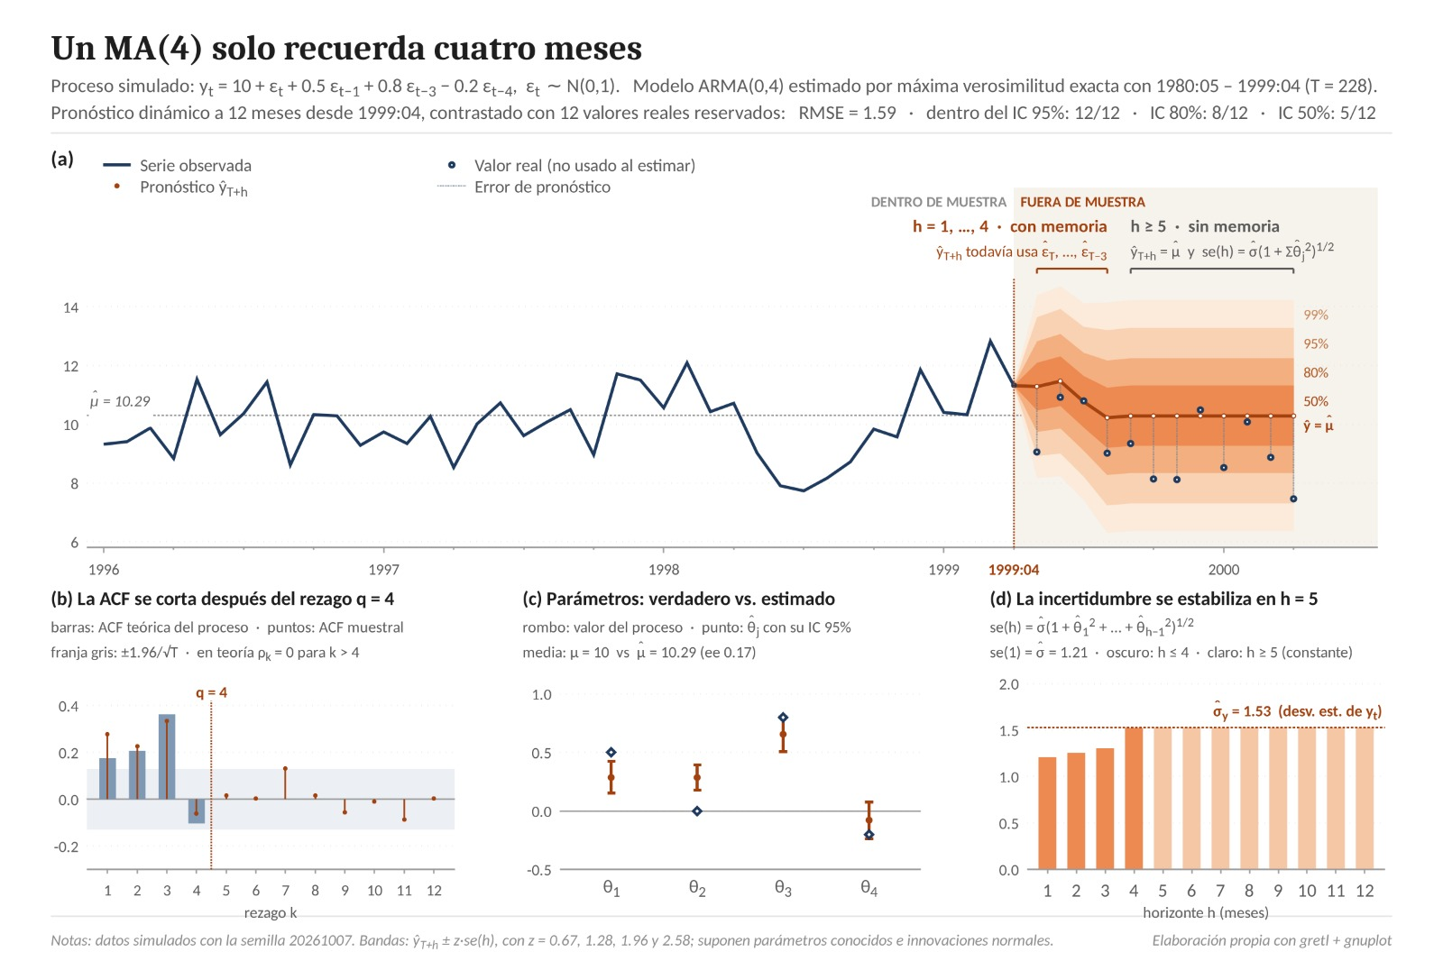
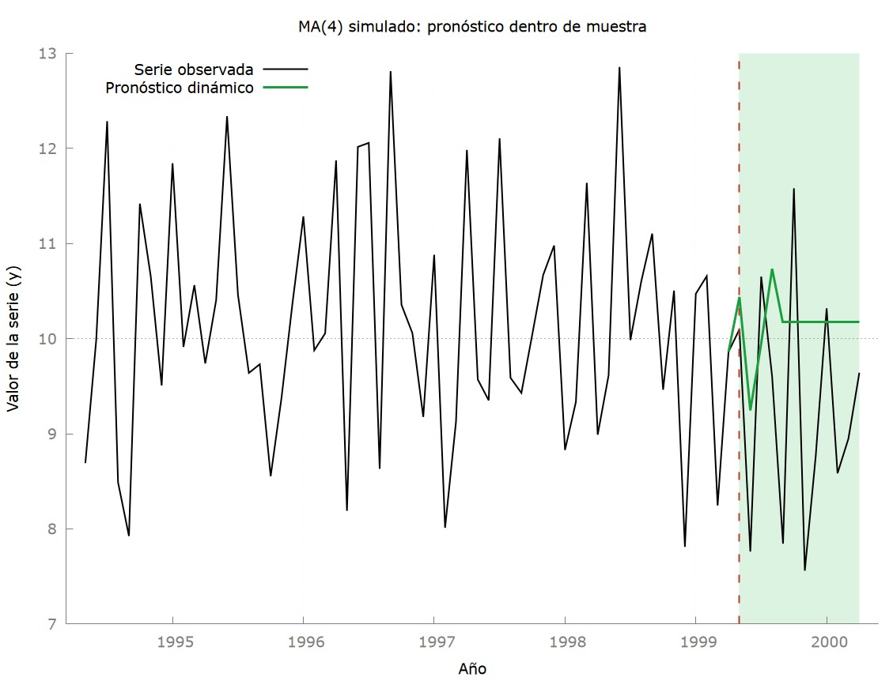
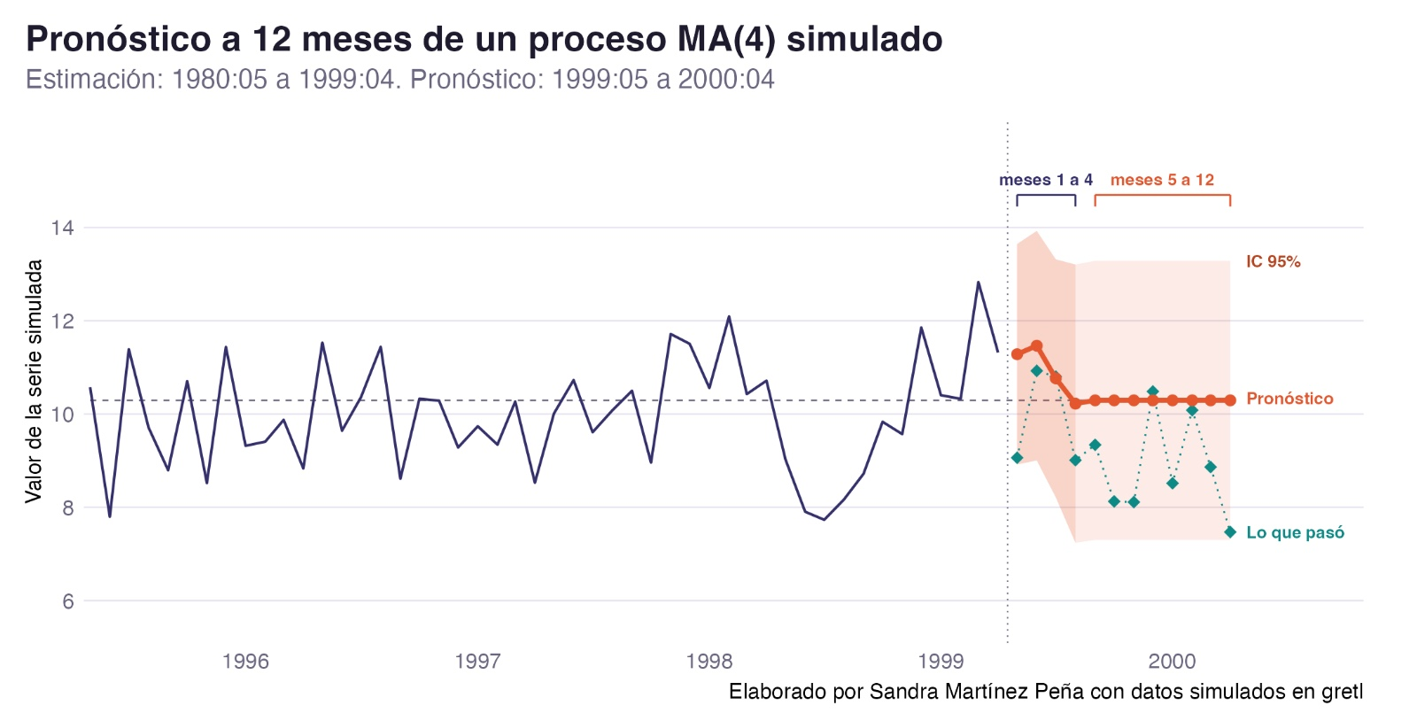
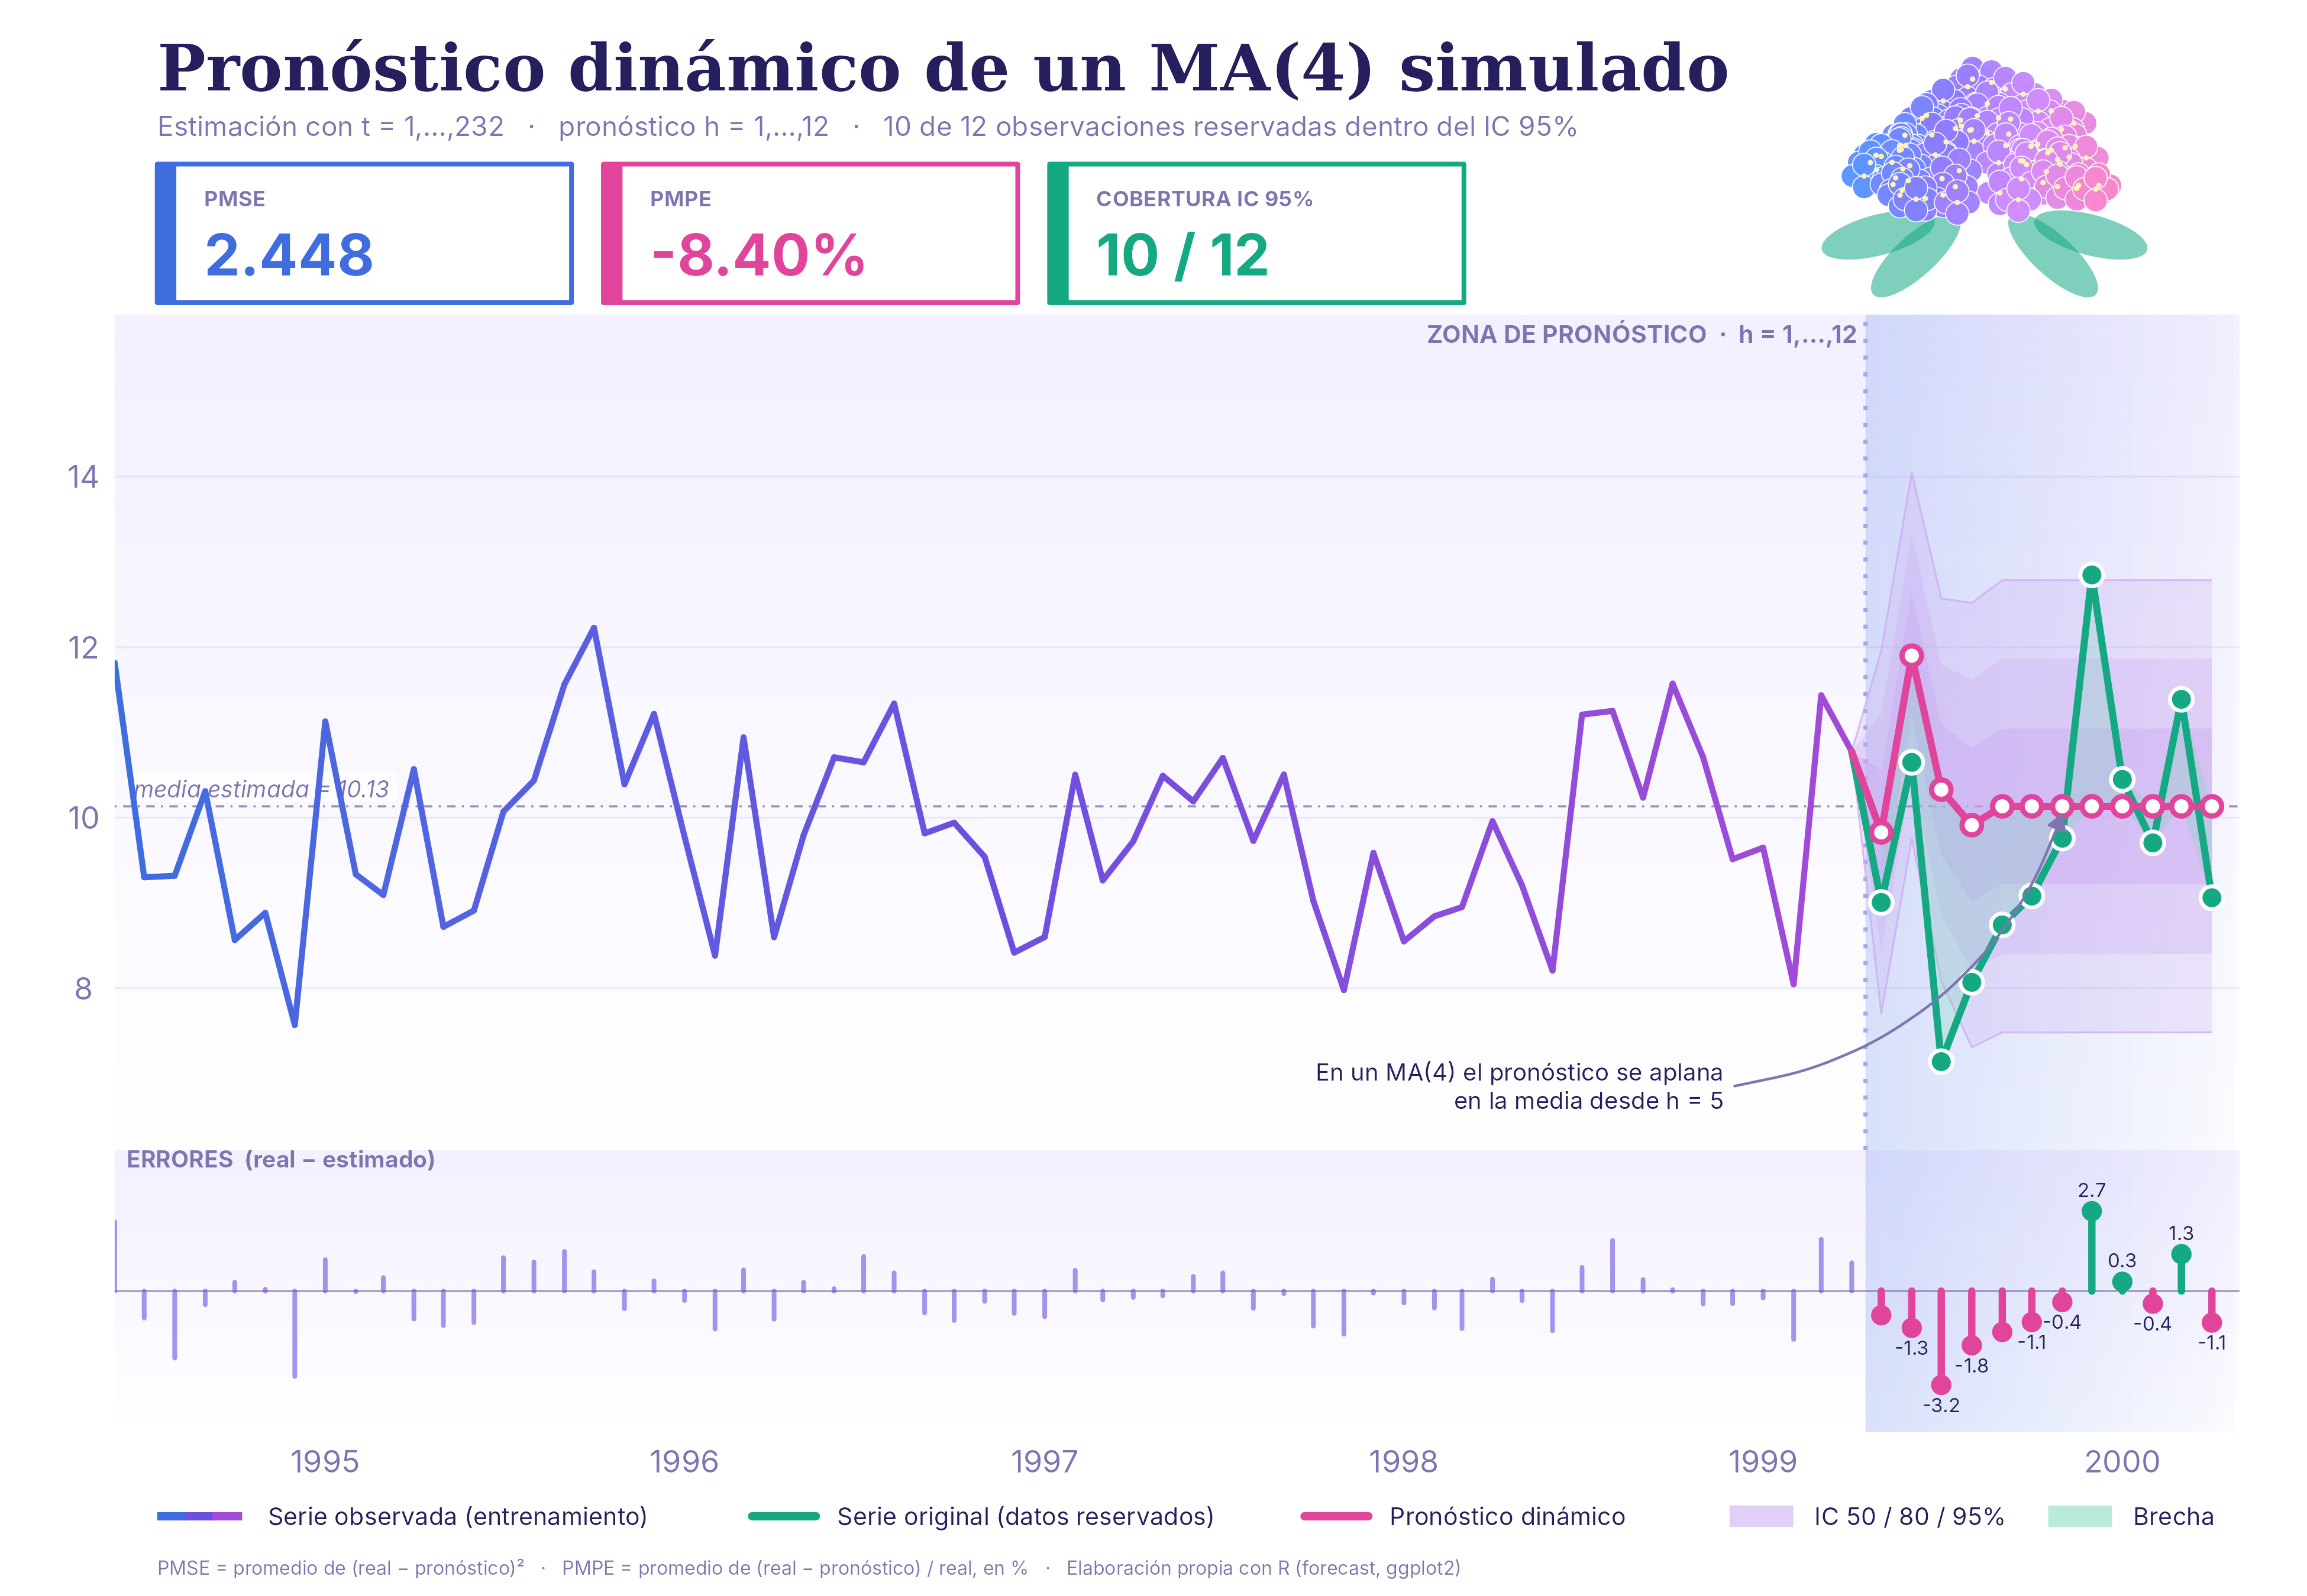
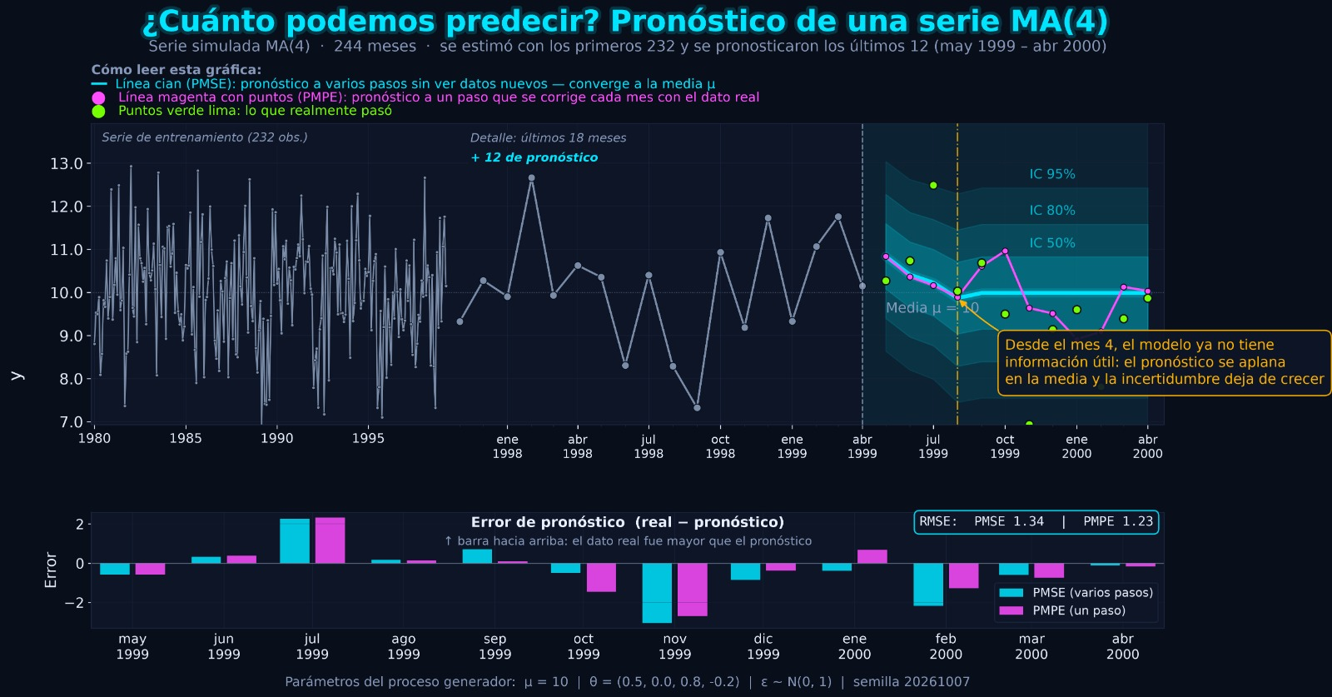
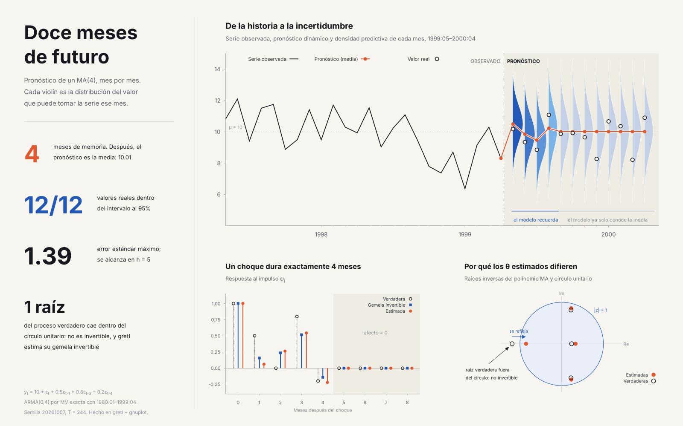
Participantes
01
02
03
04
05
06
Notes:
Sustituye cada 'Nombre del alumno' por el nombre real. Los alumnos siguen el mismo orden que las diapositivas siguientes.

Slide 4
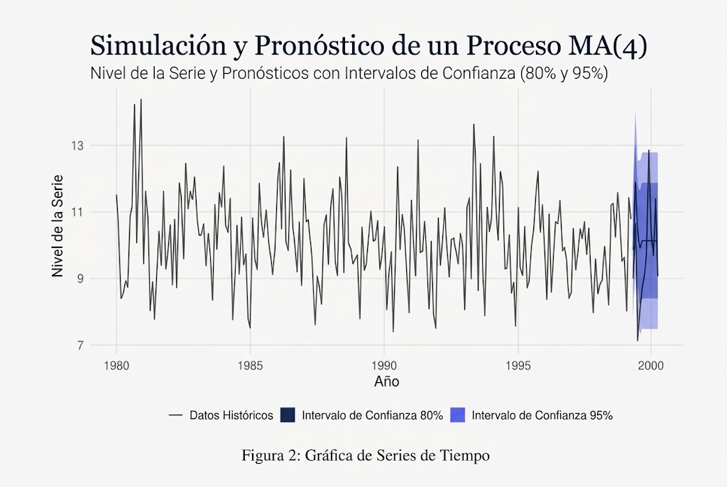
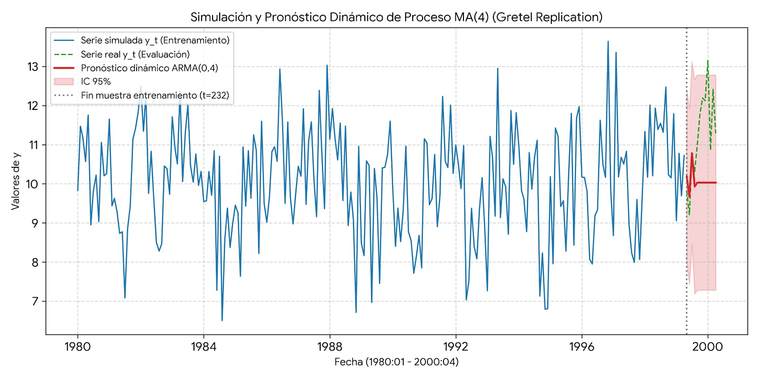
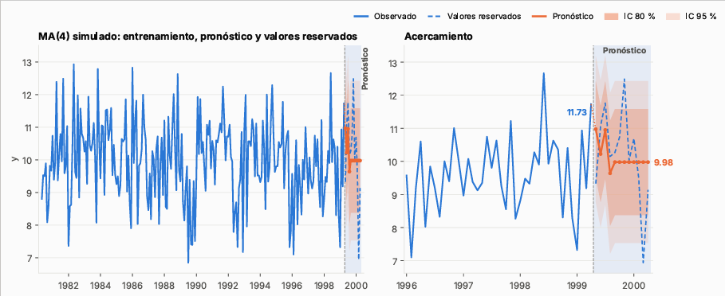
Participantes
08
07
09
10
11
12
Notes:
Sustituye cada 'Nombre del alumno' por el nombre real. Los alumnos siguen el mismo orden que las diapositivas siguientes.

Slide 5
01 Carlos Raymundo Vargas Cortes
Notes:
Alumno 01: inserta la gráfica en el recuadro y completa PMSE, PMPE y cobertura del intervalo.

Slide 6
02 Valeria Servin
Notes:
Alumno 01: inserta la gráfica en el recuadro y completa PMSE, PMPE y cobertura del intervalo.

Slide 7
03 Sandra Martínez Peña
Notes:
Alumno 01: inserta la gráfica en el recuadro y completa PMSE, PMPE y cobertura del intervalo.

Slide 8
04 Jareth L. Mejía Sánchez
Notes:
Alumno 01: inserta la gráfica en el recuadro y completa PMSE, PMPE y cobertura del intervalo.

Slide 9
05 Jhonatan Roman Roman
Notes:
Alumno 01: inserta la gráfica en el recuadro y completa PMSE, PMPE y cobertura del intervalo.

Slide 10
06 Edel Araiza Villarruel
Notes:
Alumno 01: inserta la gráfica en el recuadro y completa PMSE, PMPE y cobertura del intervalo.

Slide 11
07 Roman Solís Dominguez
Notes:
Alumno 01: inserta la gráfica en el recuadro y completa PMSE, PMPE y cobertura del intervalo.

Slide 12
08 Jorge Axel Arce
Notes:
Alumno 01: inserta la gráfica en el recuadro y completa PMSE, PMPE y cobertura del intervalo.

Slide 13
09 Noel Bautista Marquez
Notes:
Alumno 01: inserta la gráfica en el recuadro y completa PMSE, PMPE y cobertura del intervalo.

Slide 14
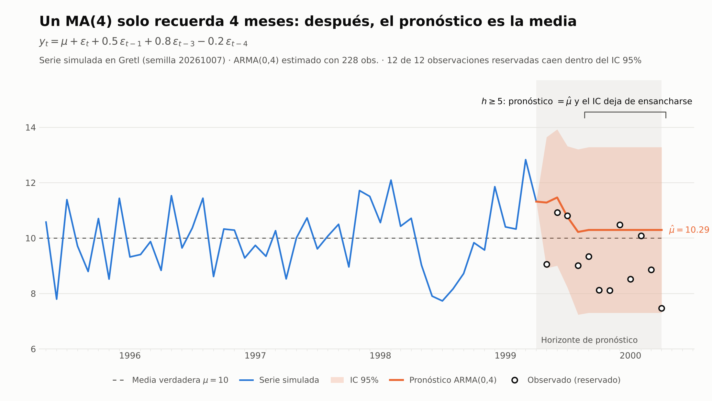
10 Emiliano
Notes:
Alumno 01: inserta la gráfica en el recuadro y completa PMSE, PMPE y cobertura del intervalo.

